Slide 1
Лекция 5. Bash-автоматизация и анализ системных данных

Slide 2
Цель лекции
Понять структуру надежного административного Bash-сценария
Использовать переменные, аргументы, условия, циклы и функции для проверок Linux-сервера
Возвращать корректные exit codes для мониторинга и автоматического запуска
Обрабатывать ошибки, логировать события и безопасно очищать временные ресурсы
Собрать законченный сценарий server-health.sh для проверки диска и systemd-службы

Slide 3
Учебные вопросы
1. Структура административного сценария, переменные, quoting и command substitution
2. Аргументы и $?, $#, $@
3. if, case, логика, for, while и функции
4. Exit codes и мониторинг
5. set -euo pipefail, обработка ошибок и trap
6. Логирование; grep, sed, awk, sort, uniq
7. Идемпотентность и безопасный повторный запуск

Slide 4
1. Административный сценарий должен быть предсказуемым
Bash-сценарий автоматизирует повторяемые команды администратора Linux
Эксплуатационный сценарий должен быть читаемым, проверяемым и безопасным при повторном запуске
В начале задают interpreter line, окружение, константы и функции
Основная логика обычно вызывается через функцию main
В конце сценарий возвращает понятный exit code
В лаборатории собирается /usr/local/sbin/server-health.sh

Slide 5
server-health.sh только проверяет состояние сервера
Сценарий проверяет заполнение файловой системы и состояние systemd-службы
Он ничего не удаляет, не перезапускает и не исправляет автоматически
Read-only проверки безопаснее для cron, Zabbix и учебного Break/Fix-сценария
Автоматическое исправление лучше выносить в отдельный server-remediate.sh
Health Check сообщает состояние, а решение об исправлении принимает администратор или утвержденная политика

Slide 6
Каркас сценария задает единый стиль
#!/usr/bin/env bash - запускать сценарий через Bash из окружения
set -euo pipefail - включить строгий режим с оговорками, которые будут разобраны отдельно
readonly EXIT_OK=0 - константа успешного состояния
main() { ... } - основная функция сценария
main "$@" - передать функции исходные аргументы командной строки
Такой каркас легче тестировать, читать и расширять

Slide 7
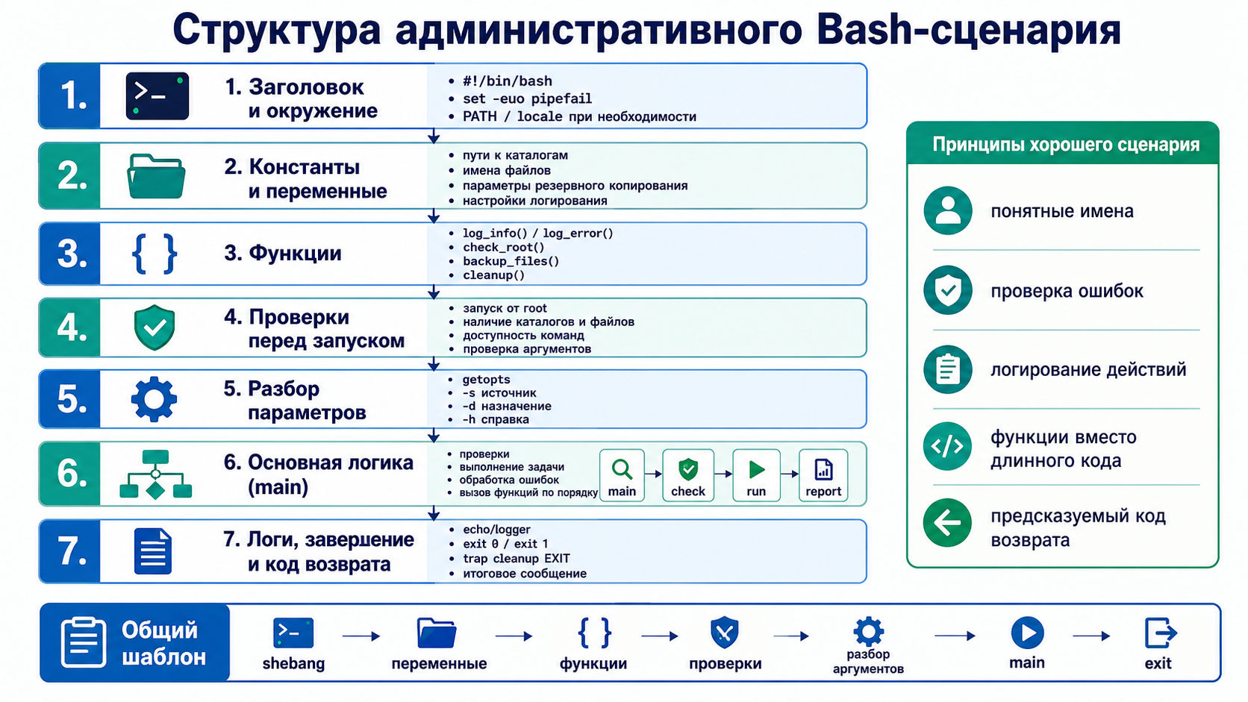
Схема: структура административного Bash-сценария

Slide 8
Переменные заменяют магические числа и случайные строки
SERVICE='nginx' задает проверяемую службу по умолчанию
MOUNTPOINT='/' задает проверяемую точку монтирования
DISK_WARN=80 задает порог предупреждения по диску
DISK_CRIT=90 задает критический порог
readonly EXIT_CRITICAL=2 делает код состояния понятным по имени
Пороговые значения лучше вынести в начало сценария или параметры запуска

Slide 9
Quoting защищает сценарий от пробелов и подстановок shell
Quoting - заключение переменных в кавычки при подстановке
Плохо: cd $path - путь с пробелом разобьется на несколько слов
Лучше: cd "$path" - значение переменной передается как один аргумент
Проверка файла: [[ -f "$file" ]]
Незакавыченная переменная может попасть под word splitting и filename expansion
Практическое правило: почти всегда заключать переменные в двойные кавычки

Slide 10
Одинарные и двойные кавычки работают по-разному
В двойных кавычках Bash подставляет переменные и command substitution
Пример: printf 'service=%s\n' "$SERVICE" сохраняет значение как один аргумент
В одинарных кавычках переменные не раскрываются
Пример: echo '$SERVICE' выведет буквальный текст $SERVICE
Одинарные кавычки удобны для awk-программ и простых trap-обработчиков
Выбор кавычек зависит от того, нужна ли подстановка переменных сейчас или позже

Slide 11
Command substitution подставляет вывод команды в переменную
Command Substitution - подстановка вывода команды в другое выражение
Современная форма: value=$(command)
Пример: host=$(hostname -s)
Command substitution удаляет завершающие переводы строки из вывода
Вывод может содержать несколько строк, поэтому нельзя всегда считать его простым числом
Для сложных структур лучше читать строки через while IFS= read -r или использовать формат для машинной обработки

Slide 12
Разделяйте объявление local и command substitution
Внутри функции переменные лучше объявлять через local
Плохо: local used=$(df -P / | awk 'NR==2 {print $5}')
Такой стиль может скрыть exit code команды за успешным выполнением local
Лучше: local used, затем used=$(...) отдельной строкой
После command substitution значение нужно проверить на ожидаемый формат
Это особенно важно для числовых сравнений и мониторинговых exit codes

Slide 13
2. Аргументы делают сценарий гибким
$0 содержит имя запущенного сценария
$1, $2 и дальше содержат позиционные аргументы
$# показывает количество аргументов
$? показывает код завершения предыдущей команды
$@ передает все исходные аргументы дальше
Для server-health.sh нужны ключи -h, -s SERVICE, -w WARNING и -c CRITICAL

Slide 14
"$@" и "$*" передают аргументы по-разному
"$@" передает каждый исходный аргумент отдельно
Пример: ./script.sh "web server" 80 содержит два аргумента
main "$@" передаст в main два аргумента: web server и 80
"$*" объединяет все аргументы в одну строку
Для передачи исходных аргументов другой функции почти всегда используют "$@"
Незакавыченные $@ и $* могут подвергаться word splitting и filename expansion

Slide 15
$? нужно сохранять сразу после команды
$? равен 0, если предыдущая команда завершилась успешно
Ненулевое значение означает ошибку или особое состояние, заданное программой
Пример демонстрации: systemctl is-active --quiet nginx; echo $?
Любая следующая команда перезапишет $?
Если код нужен, сохранить его нужно сразу: some_command; rc=$?
При set -e ожидаемо неуспешные команды лучше выполнять внутри if

Slide 16
В рабочем сценарии лучше проверять команду напрямую
Демонстрация через echo $? полезна для обучения
В рабочем коде безопаснее писать: if systemctl is-active --quiet "$service"; then ...
Так не нужно ловить $? отдельной строкой
Ожидаемая неактивная служба не завершит сценарий при set -e, если команда находится в if
Если код нужен, его можно сохранить в ветке else: rc=$?
Проверка команды должна соответствовать смыслу результата, а не только числу

Slide 17
getopts разбирает короткие параметры командной строки
getopts - встроенный механизм Bash для обработки коротких ключей
Ключ -h показывает справку
Ключ -s nginx выбирает проверяемую systemd-службу
Ключ -w 80 задает порог WARNING
Ключ -c 90 задает порог CRITICAL
Ошибочные параметры должны завершаться понятным сообщением и кодом UNKNOWN

Slide 18
usage() показывает правила запуска сценария
Функция usage печатает краткую справку для пользователя
Пример строки: Использование: $0 [-h] [-s SERVICE] [-w WARN] [-c CRIT]
-h - показать справку
-s SERVICE - проверяемая systemd-служба
-w WARN - порог WARNING в процентах
-c CRIT - порог CRITICAL в процентах

Slide 19
Рабочий getopts должен обрабатывать ошибки параметров
Пример цикла: while getopts ':hs:w:c:' opt; do case "$opt" in ... esac; done
h) usage; exit "$EXIT_OK" ;; - показать справку
s) SERVICE=$OPTARG ;; - сохранить имя службы
w) DISK_WARN=$OPTARG ;; - сохранить WARNING-порог
c) DISK_CRIT=$OPTARG ;; - сохранить CRITICAL-порог
:) echo "UNKNOWN: параметр -$OPTARG требует значение" >&2; exit "$EXIT_UNKNOWN" ;;

Slide 20
Числовые параметры нужно валидировать до проверок
Порог диска должен быть числом от 1 до 100
DISK_WARN должен быть меньше DISK_CRIT
Проверка формата: [[ $value =~ ^[0-9]+$ ]]
Проверка диапазона: (( value >= 1 && value <= 100 ))
Если параметр неверный, сценарий возвращает UNKNOWN, а не CRITICAL
Ошибка параметра означает проблему выполнения проверки, а не состояние сервера

Slide 21
3. if должен проверять смысл результата, а не только строку
if используется для проверки результата команды, числа, строки или файла
Пример команды: if systemctl is-active --quiet "$service"; then ...
Для чисел в [[ ]] удобнее использовать арифметику: (( used >= crit ))
Для строк применяют [[ -n "$value" ]] или [[ "$state" == OK ]]
Условие должно быть читаемым и соответствовать диагностическому смыслу
Неуспешный результат ожидаемой проверки не всегда является ошибкой сценария

Slide 22
case удобен для параметров и состояний
case заменяет длинную цепочку if при выборе по одному значению
В getopts case обрабатывает h, s, w, c и ошибки параметров
В сценарии мониторинга case может обрабатывать состояния OK, WARNING, CRITICAL и UNKNOWN
В конце case нужно предусмотреть неизвестное значение
Неизвестное состояние лучше завершать как UNKNOWN
Такой подход делает сценарий понятнее для сопровождения

Slide 23
for подходит для заранее известного списка
for удобен, когда список элементов известен заранее
Имена systemd units зависят от дистрибутива и пакета
В Debian/Ubuntu служба SSH часто называется ssh
В RHEL-подобных системах служба часто называется sshd
OpenVPN unit может называться openvpn-server@server
Перед лабораторией реальные имена проверяют: systemctl list-unit-files | grep -E 'nginx|ssh|openvpn'

Slide 24
Массивы безопаснее строки со списком служб
Bash array хранит элементы как отдельные значения
Пример: SERVICES=(nginx ssh openvpn-server@server)
Цикл: for svc in "${SERVICES[@]}"; do check_service "$svc"; done
Кавычки вокруг "${SERVICES[@]}" сохраняют каждый элемент отдельно
Массивы уменьшают риск ошибки при пробелах и специальных символах
Для базового server-health.sh достаточно одной службы через -s SERVICE

Slide 25
while IFS= read -r сохраняет строку как есть
while подходит для чтения строк файла или потока
Надежный шаблон: while IFS= read -r line; do printf '%s\n' "$line"; done < servers.txt
IFS= сохраняет начальные и завершающие пробелы
read -r не обрабатывает обратные слеши как escape-последовательности
Для последней строки без перевода строки можно добавить условие [[ -n $line ]]
Для базовой лекции достаточно освоить IFS= read -r

Slide 26
Функция должна делать одну проверку и возвращать статус
Функция объединяет одну логическую операцию
check_disk проверяет заполнение точки монтирования
check_service проверяет состояние systemd-службы
printf или echo формирует сообщение для человека или мониторинга
return возвращает статус функции вызывающему коду
exit завершает весь сценарий и применяется в main или при фатальной ошибке

Slide 27
check_service разделяет сообщение и код возврата
Начало функции: check_service() { local service=$1; ... }
Проверка: if systemctl is-active --quiet "$service"; then
Успех: printf 'OK: service %s is active\n' "$service"; return 0
Отказ: printf 'CRITICAL: service %s is inactive\n' "$service"; return 2
Сообщение объясняет состояние, а return передает код мониторингу
Функция не должна делать exit, если ее результат еще нужно агрегировать

Slide 28
check_disk должен удалить знак процента перед сравнением
Команда df -P / | awk 'NR==2 {print $5}' возвращает значение вида 82%
Сравнение [ "$used" -ge 90 ] с 82% завершится ошибкой
Нужно удалить знак процента: gsub(/%/, "", $5)
Пример: used=$(df -P "$mountpoint" | awk 'NR==2 {gsub(/%/, "", $5); print $5}')
После извлечения значение проверяют регулярным выражением ^[0-9]+$
Если значение не число, функция возвращает UNKNOWN

Slide 29
check_disk должен знать, какую файловую систему проверяет
Для начала лучше проверять конкретную точку монтирования, например /
Команда df -P "$MOUNTPOINT" дает POSIX-совместимый формат вывода
Если проверяются все ФС, нужно исключать tmpfs, devtmpfs, squashfs и контейнерные mounts
Сетевые файловые системы проверяются отдельно, если это входит в задачу
Иначе сценарий будет выдавать шумные или ложные предупреждения
Для лабораторного server-health.sh достаточно MOUNTPOINT='/'

Slide 30
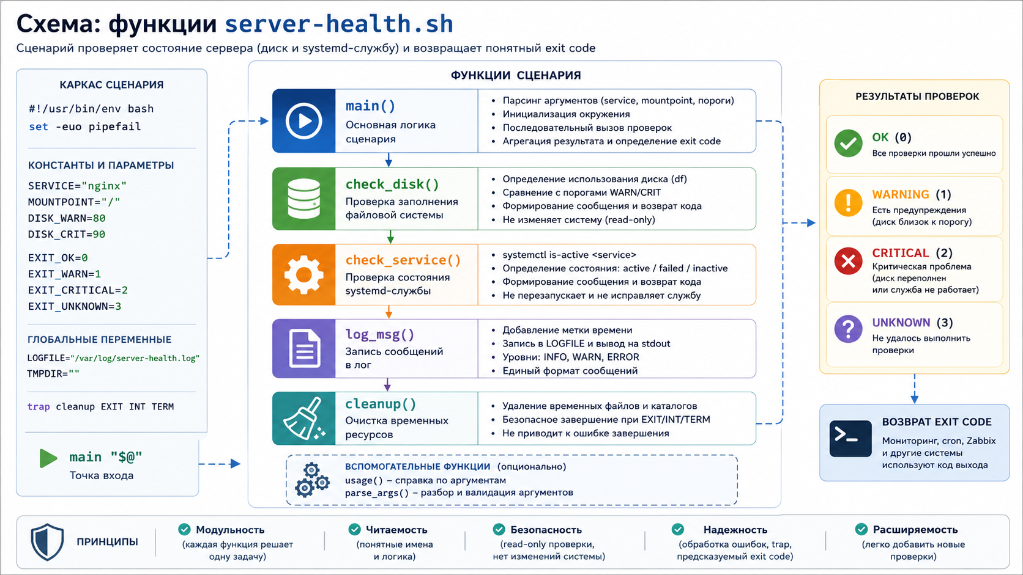
Схема: функции server-health.sh

Slide 31
4. Exit codes связывают Bash-сценарий с мониторингом
Exit Code - числовой код завершения процесса
Общее Unix-правило: 0 означает успех, ненулевой код означает неуспех или особое состояние
Конкретные ненулевые значения определяет сама программа
Допустимый exit code процесса находится в диапазоне 0-255
Мониторинговые системы читают и текст, и код завершения
Поэтому server-health.sh должен печатать понятное сообщение и завершаться правильным кодом

Slide 32
Коды 0-3 являются соглашением мониторингового сценария
В лаборатории используется схема, совместимая с подходом Nagios/Icinga plugins
0 = OK: проверка прошла успешно
1 = WARNING: параметр близок к опасному значению
2 = CRITICAL: требуется действие администратора
3 = UNKNOWN: сценарий не смог корректно выполнить проверку
Эта схема не является универсальным стандартом для всех Linux-команд

Slide 33
Несколько проверок нужно агрегировать в один итог
Если диск WARNING, а служба CRITICAL, общий результат должен быть CRITICAL
Если команда проверки не смогла выполниться, возможен UNKNOWN
Приоритет должен быть определен явно до написания кода
Простое числовое сравнение делает UNKNOWN=3 выше CRITICAL=2
Это может быть допустимо, но должно быть осознанным решением
В учебном server-health.sh используем порядок CRITICAL, затем UNKNOWN, затем WARNING, затем OK

Slide 34
Агрегация статусов выполняется после вызова функций
Функция check_disk возвращает disk_rc
Функция check_service возвращает service_rc
Если disk_rc или service_rc равен 2, сценарий завершится EXIT_CRITICAL
Если критичных ошибок нет, но есть UNKNOWN, сценарий завершится EXIT_UNKNOWN
Если есть WARNING и нет более серьезных состояний, сценарий завершится EXIT_WARNING
Если все проверки OK, сценарий завершится EXIT_OK

Slide 35
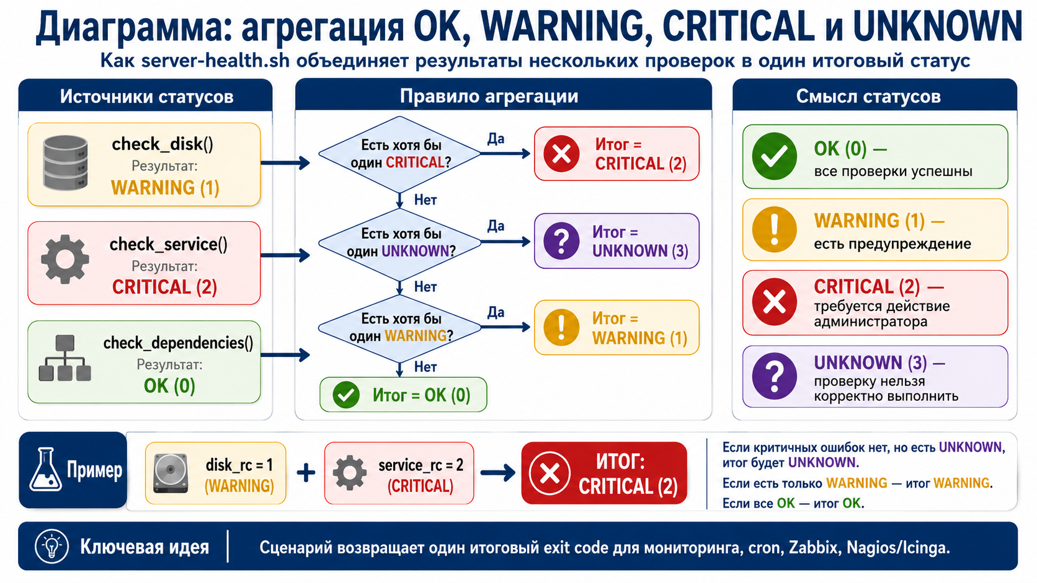
Диаграмма: агрегация OK, WARNING, CRITICAL и UNKNOWN

Slide 36
5. set -e помогает, но не заменяет явную обработку ошибок
set -e помогает остановить сценарий при необработанной ошибке простой команды
Но у set -e есть исключения внутри if, while, until, &&, || и некоторых pipeline-контекстов
Ожидаемо неуспешная проверка службы должна быть внутри if
Опасно: systemctl is-active --quiet nginx; status=$? при set -e
Сценарий может завершиться до сохранения status
Правильно: if systemctl is-active --quiet "$service"; then ... else rc=$?; fi

Slide 37
set -u требует значений по умолчанию или явной проверки
set -u завершает сценарий при обращении к необъявленной переменной
Значение по умолчанию: threshold=${THRESHOLD:-80}
Обязательная переменная: : "${target_dir:?target_dir is not set}"
Для разрушительных путей лучше аварийно завершиться, чем выбирать default
Пример опасности: rm -rf "$target_dir", если target_dir не определена
Строгий режим полезен только вместе с осознанными проверками

Slide 38
pipefail меняет смысл pipeline-ошибок
Без pipefail pipeline возвращает код последней команды
Пример: false | true завершится кодом 0 без pipefail
С set -o pipefail pipeline вернет ненулевой статус, если одна из команд упала
Практический пример: journalctl -u nginx | grep -q error
Нужно различать: журнал недоступен, grep не нашел совпадение, grep обнаружил ошибку
pipefail делает ошибки видимее, но не заменяет смысловую обработку состояний

Slide 39
trap должен безопасно очищать временные файлы
trap - механизм запуска команды или функции при выходе или сигнале
Корректный простой пример: tmpfile=$(mktemp); trap 'rm -f "$tmpfile"' EXIT
Надежнее использовать функцию cleanup
cleanup() { rm -f -- "${tmpfile:-}"; }
Конструкция ${tmpfile:-} не падает при set -u, если переменная еще не определена
trap cleanup EXIT INT TERM выполняет очистку при завершении и типовых сигналах

Slide 40
mktemp должен проверяться как обычная команда
mktemp создает уникальный временный файл или каталог
Пример файла: tmpfile=$(mktemp) || { echo 'UNKNOWN: не удалось создать временный файл' >&2; exit 3; }
Пример каталога: tmpdir=$(mktemp -d)
Перед rm -rf нужно убедиться, что путь не пустой и создан именно mktemp
Для базового server-health.sh временный файл не обязателен
Но умение писать cleanup пригодится для сценариев с промежуточными данными

Slide 41
ERR-trap полезен для диагностики, но имеет ограничения
Обработчик ошибок может печатать строку и exit code
Пример идеи: trap 'on_error "$LINENO"' ERR
ERR имеет похожие контекстные ограничения с set -e
Для наследования в функциях и subshell иногда используют set -E
Такой обработчик помогает найти место аварии
Но он не заменяет явные сообщения UNKNOWN в ожидаемых ошибках проверок

Slide 42
6. Логирование нужно разделять на STDOUT, STDERR и Journald
STDOUT - итоговое состояние для мониторинга: OK: disk=42%, nginx=active
STDERR - ошибки выполнения: echo 'UNKNOWN: df command failed' >&2
Journald или Syslog - история запусков сценария
logger -t server-health -- "disk usage: ${used}%" отправляет запись в системный журнал
Проверка журнала: journalctl -t server-health
В логах нельзя хранить пароли, токены, private keys и содержимое credential-файлов

Slide 43
Файловый лог требует владельца, прав и ротации
Файл /var/log/server-health.log удобен, но требует сопровождения
Нужно определить владельца и права доступа
Нужно настроить logrotate или ограничение объема
Нужно учитывать риск symlink attacks при записи от root
Для учебной работы проще использовать logger и системный журнал
Journald сам добавляет временную метку и источник сообщения

Slide 44
grep, sed и awk должны решать конкретные задачи
grep ищет строки по шаблону, например grep -i error в журнале
sed выполняет потоковое редактирование, например удаление лишнего префикса
awk разбирает строки по полям и выполняет простую обработку
Пример для диска: df -P / | awk 'NR==2 {gsub(/%/, "", $5); print $5}'
Перед включением в сценарий команду нужно проверить на реальном выводе
Если формат вывода нестабилен, сценарий должен возвращать UNKNOWN

Slide 45
sort и uniq помогают анализировать повторяющиеся значения
sort сортирует строки и ставит одинаковые значения рядом
uniq удаляет или считает только соседние одинаковые строки
Перед uniq почти всегда нужен sort
Пример: cut -d ':' -f7 /etc/passwd | sort | uniq -c
Так можно увидеть, какие shell назначены пользователям
Для логов похожая схема помогает считать повторяющиеся IP, коды ответа или имена служб

Slide 46
7. Идемпотентность делает повторный запуск безопасным
Идемпотентность - свойство команды или сценария давать безопасный результат при повторном запуске
Команда mkdir -p /var/log/server-health уже идемпотентна для существующего каталога
Поэтому проверка [ -d dir ] перед mkdir -p обычно избыточна
Настоящая проблема - команды, которые каждый запуск добавляют строку повторно
Сценарий cron может запускаться много раз, поэтому повторный запуск должен быть штатным сценарием
Проверки состояния должны быть отделены от исправляющих действий

Slide 47
Идемпотентное добавление строки требует проверки содержимого
Учебный файл: file='/tmp/app.conf'
Учебная строка: line='enabled=true'
Проверка: grep -qxF "$line" "$file" 2>/dev/null
Добавление только при отсутствии: printf '%s\n' "$line" >> "$file"
Для /etc/hosts или системных конфигураций нужен backup и отдельное разрешение на изменение
Health Check обычно не должен менять конфигурацию сам

Slide 48
Cron создает минимальное и непривычное окружение
Сценарий может работать вручную, но падать из cron
Причины: короткий PATH, другой рабочий каталог, отсутствие TTY и переменных окружения
В начале сценария полезно задать PATH='/usr/local/sbin:/usr/local/bin:/usr/sbin:/usr/bin:/sbin:/bin'
После этого выполнить export PATH
Не нужно полагаться на текущий каталог
Пути к файлам и логам лучше задавать абсолютными

Slide 49
sudo внутри автоматического сценария может зависнуть
server-health.sh в /usr/local/sbin обычно запускается cron, Zabbix или systemd timer
Если внутри сценария стоит sudo, он может запросить пароль и зависнуть
Лучше запускать сценарий от пользователя с нужными правами
Для read-only проверок не всегда нужен root
Если root обязателен, можно проверить EUID в начале сценария
Пример: if (( EUID != 0 )); then echo 'UNKNOWN: нужен root' >&2; exit 3; fi

Slide 50
flock защищает от параллельного запуска
Идемпотентность не предотвращает одновременный запуск двух экземпляров
Cron может запустить новый экземпляр, пока предыдущий еще работает
Пример lock descriptor: exec 9>/run/lock/server-health.lock
Проверка: if ! flock -n 9; then echo 'UNKNOWN: другой экземпляр уже работает' >&2; exit 3; fi
Lock особенно важен при записи общего файла, отправке отчета или очистке
Для read-only коротких проверок lock может быть не обязателен, но его нужно понимать

Slide 51
Сценарий нужно проверять до запуска на сервере
bash -n /usr/local/sbin/server-health.sh проверяет синтаксис без выполнения
ShellCheck анализирует качество Bash-кода и типовые ошибки
Команда shellcheck /usr/local/sbin/server-health.sh обнаруживает незакавыченные переменные и ошибки с $?
bash -n должен быть обязательной проверкой в лаборатории
ShellCheck можно считать рекомендуемой профессиональной проверкой
После синтаксиса проверяют разные сценарии запуска и exit codes

Slide 52
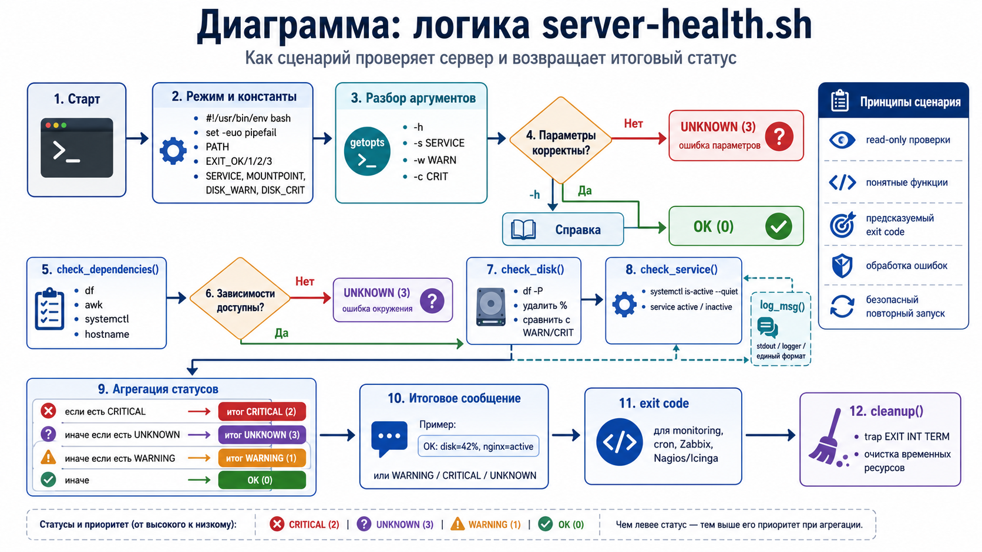
Диаграмма: логика server-health.sh

Slide 53
server-health.sh начинается с режима и констант
#!/usr/bin/env bash
set -euo pipefail
PATH='/usr/local/sbin:/usr/local/bin:/usr/sbin:/usr/bin:/sbin:/bin'
export PATH
readonly EXIT_OK=0 EXIT_WARNING=1 EXIT_CRITICAL=2 EXIT_UNKNOWN=3
SERVICE='nginx'; MOUNTPOINT='/'; DISK_WARN=80; DISK_CRIT=90

Slide 54
server-health.sh проверяет зависимости до основной логики
check_dependencies() проверяет наличие df, awk, systemctl и hostname
Проверка команды: command -v "$command_name" >/dev/null 2>&1
Если команда отсутствует, вывести UNKNOWN в STDERR
Функция возвращает EXIT_UNKNOWN
Зависимости проверяются до чтения метрик
Так ошибка окружения не маскируется как CRITICAL-состояние сервера

Slide 55
server-health.sh проверяет диск через df и awk
check_disk() получает mountpoint, warning и critical thresholds
Команда df -P "$mountpoint" дает стабильный формат
awk 'NR==2 {gsub(/%/, "", $5); print $5}' возвращает число без %
Если df или awk не сработали, функция возвращает UNKNOWN
Если used >= crit, вернуть CRITICAL
Если used >= warn, вернуть WARNING, иначе OK

Slide 56
server-health.sh проверяет службу через systemctl
check_service() получает имя службы как аргумент
Команда systemctl is-active --quiet "$service" подходит для проверки активности
Успешная проверка печатает OK: service nginx is active
Неактивная служба печатает CRITICAL: service nginx is inactive
Функция возвращает 0 или 2
Название unit должно соответствовать реальному стенду

Slide 57
main() разбирает параметры и валидирует пороги
while getopts ':hs:w:c:' opt; do case "$opt" in ... esac; done
-h печатает usage и завершает сценарий кодом OK
-s задает SERVICE, -w задает DISK_WARN, -c задает DISK_CRIT
validate_percent проверяет, что пороги являются числами от 1 до 100
Дополнительно проверяется условие DISK_WARN < DISK_CRIT
Некорректные параметры завершают сценарий кодом UNKNOWN

Slide 58
main() агрегирует результат двух проверок
check_dependencies || exit "$EXIT_UNKNOWN"
check_disk "$MOUNTPOINT" "$DISK_WARN" "$DISK_CRIT" сохраняет disk_rc
check_service "$SERVICE" сохраняет service_rc
Если есть CRITICAL, итоговый exit code равен 2
Если CRITICAL нет, но есть UNKNOWN, итоговый exit code равен 3
Если есть только WARNING, итоговый exit code равен 1; иначе 0

Slide 59
Лабораторная приемка проверяет разные exit codes
Проверить синтаксис: bash -n server-health.sh
Проверить обычный запуск: ./server-health.sh; echo $?
Проверить отсутствующую службу: ./server-health.sh -s nonexistent.service; echo $?
Проверить ошибочный порог: ./server-health.sh -w abc; echo $?
Проверить справку: ./server-health.sh -h; echo $?
Проверить запуск из другого текущего каталога и с минимальным окружением cron

Slide 60
Итоги лекции
Bash-сценарий администратора должен быть читаемым, проверяемым и безопасным при повторном запуске
Quoting, "$@", local и проверка command substitution уменьшают количество скрытых ошибок
Exit codes 0-3 в лаборатории являются соглашением мониторингового сценария
set -euo pipefail полезен только вместе с явной обработкой ожидаемых ошибок
trap, logger, flock, bash -n и ShellCheck повышают эксплуатационную надежность
server-health.sh должен проверять состояние, а не самовольно исправлять сервер

Slide 61
Контрольные вопросы
Почему set -e нельзя считать безусловным выходом при любой ошибке?
Чем "$@" отличается от "$*" при передаче аргументов функции?
Почему результат df с процентом нельзя напрямую сравнивать как число?
Чем return функции отличается от exit сценария?
Почему коды 0-3 являются соглашением мониторингового сценария, а не общим стандартом Bash?
Зачем нужен flock при запуске из cron?
Что должно попадать в STDOUT, STDERR и Journald?
Почему health-check сценарий не должен автоматически перезапускать службы?

